Slide 1
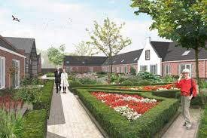
ONTMOETEN
Hofjes als aantrekkelijke woonvorm in de Hoeksche Waard

Slide 2
Vergrijzing
Toename vergrijzing.
Langer zelfstandig wonen
Gebrek aan geschikte huizen voor senioren

Slide 3
Wonen in een Hofje
De voordelen:
Privacy en mogelijkheid elkaar te helpen
Ontstaan van diversiteit
Eigen regie
Buffer tegen eenzaamheid

Slide 4
Levensloopbestendig en betaalbaar
Zorgvoorbereide woningen.
Financiën
Levensloopbestendig 20%
Doorstroming
Nauwelijks instroom WMO en zorgcircuit
Betaalbaar

Slide 5
Verschillende variaties hofjes
De mogelijkheden en ervaringen.
Meergeneratiewonen
Gelukkige burgers en minder zorgkosten
Onderzoek
Er is een groeiende vraag
Verschillende afmetingen voor een locatie

Slide 6
Knarrenhof, een landelijke stichting met een maatschappelijk doel
Wat beoogt deze stichting.
Leeftijdsbestendige bouw voor zelfredzame senioren
Stimuleert landelijk nieuwe woonvormen te ontwikkelen
Concept in 8 stappen
In de Hoeksche Waard

